Slide 1
Jméno autora | Mgr. Jiří Kozák
Datum vytvoření | Listopad 2011
Ročník | 6.
Vzdělávací oblast obor tematický okruh | Člověk a společnost Dějepis Nejstarší civilizace. Kořeny evropské kultury
Téma – název učebního materiálu | Odyssea
Anotace | Pomocí prezentace s výkladem zpracovávají poznámky a získávají vědomosti o nejstarší řecké historii

Slide 2
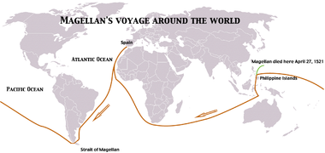
Odyssea

Slide 3
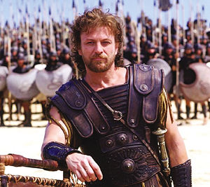
Odysseus

Slide 4
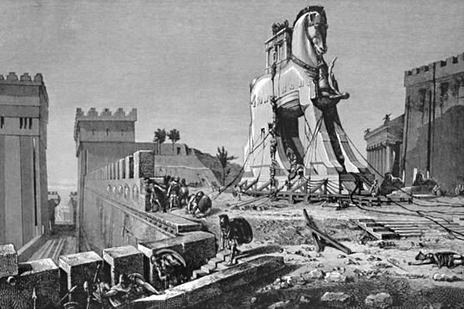
Trojský kůň

Slide 5
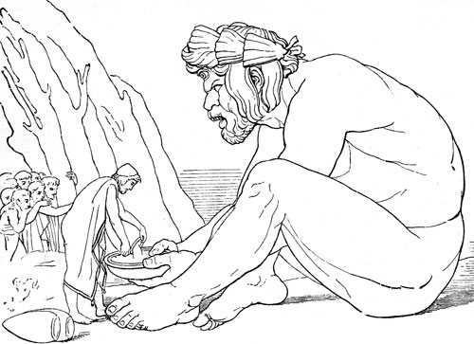
Kyklop

Slide 6
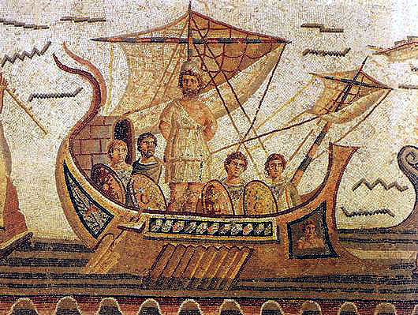
Sirény

Slide 7
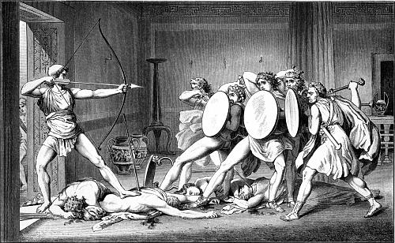
Návrat domů

Slide 8
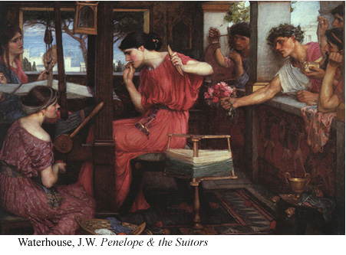
Penelopa

Slide 9
Odkazy
http://upload.wikimedia.org/wikipedia/commons/thumb/3/36/Magellan-Map-En.png/380px-Magellan-Map-En.png
http://img527.imageshack.us/img527/6129/odysseus.jpg
http://www.badassoftheweek.com/odysseus-trojanhorse.jpg
http://karenswhimsy.com/public-domain-images/odysseus/images/odysseus-2.jpg
http://nd04.jxs.cz/915/638/c097a0fae4_73166595_o2.jpg
http://www.stanford.edu/~plomio/PenelopeSuitors.JPG

